Slide 1


2
0
2
0
--------大数据工坊
Business Style Work Report PowerPoint Template
汇报人：方邦明

Slide 2
目录
CONTENTS
01
项目简介
Please click here to add the title
02
开发环境
Please click here to add the title
03
项目展示
Please click here to add the title
04
欢迎收看
Please click here to add the title

Slide 3
PART 01
项目介绍
-----门户系统
一个用于个人或公司首页门户网站，包括主页，简介，展示，联系方式等，界面简洁，美观，轻量。管理者可以进行登录，进行后台管理，对图片上传，删除，文章，标签，联系方式等修改和管理，一个非常实用的门户系统。

Slide 4
开发环境
开发软件
01
Jdk1.8+idea
02
所用到的框架
Springboot+mybatis
开发环境和相关技术
03
前端技术
Html+Css+Js+jqury+ajax+Bootstrap
04
数据库
Mysql+Redis
操作系统
05
windows

Slide 5
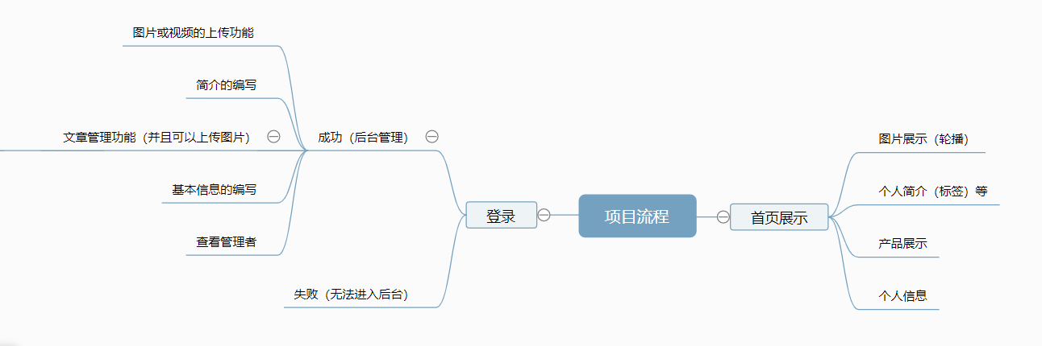
项目需求
Please click here to add the title
首页
2019
2020
2021
.

Slide 6
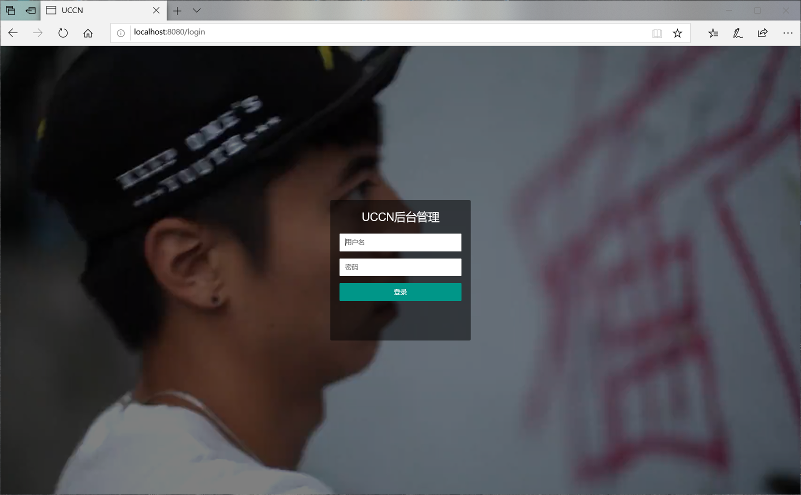
后台登录
Please click here to add the title
请添加你的小标题
2018
Please click here to add the title. click here to add the title.
登录成功后可以对后台进行管理，登录失败则不能进入系统。
请添加你的小标题
2019
Please click here to add the title. click here to add the title.
请添加你的小标题
2020
Please click here to add the title. click here to add the title.

Slide 7
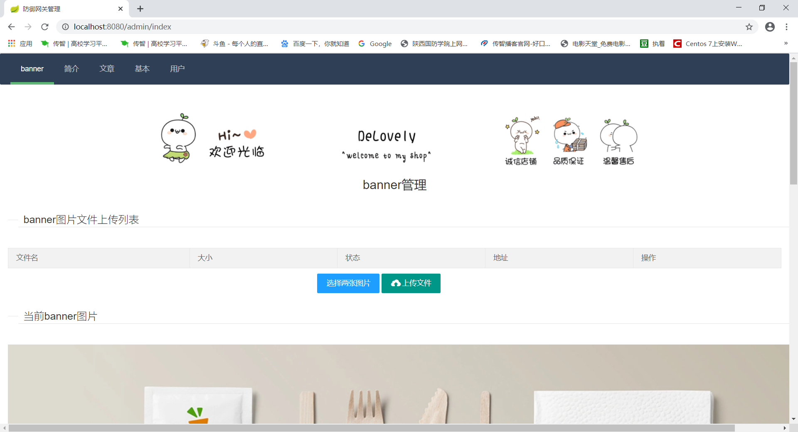
后台管理
Please click here to add the title
请添加你的小标题
2018
Please click here to add the title. click here to add the title.
对首页轮播图片上传和管理。
请添加你的小标题
2019
Please click here to add the title. click here to add the title.
请添加你的小标题
2020
Please click here to add the title. click here to add the title.

Slide 8
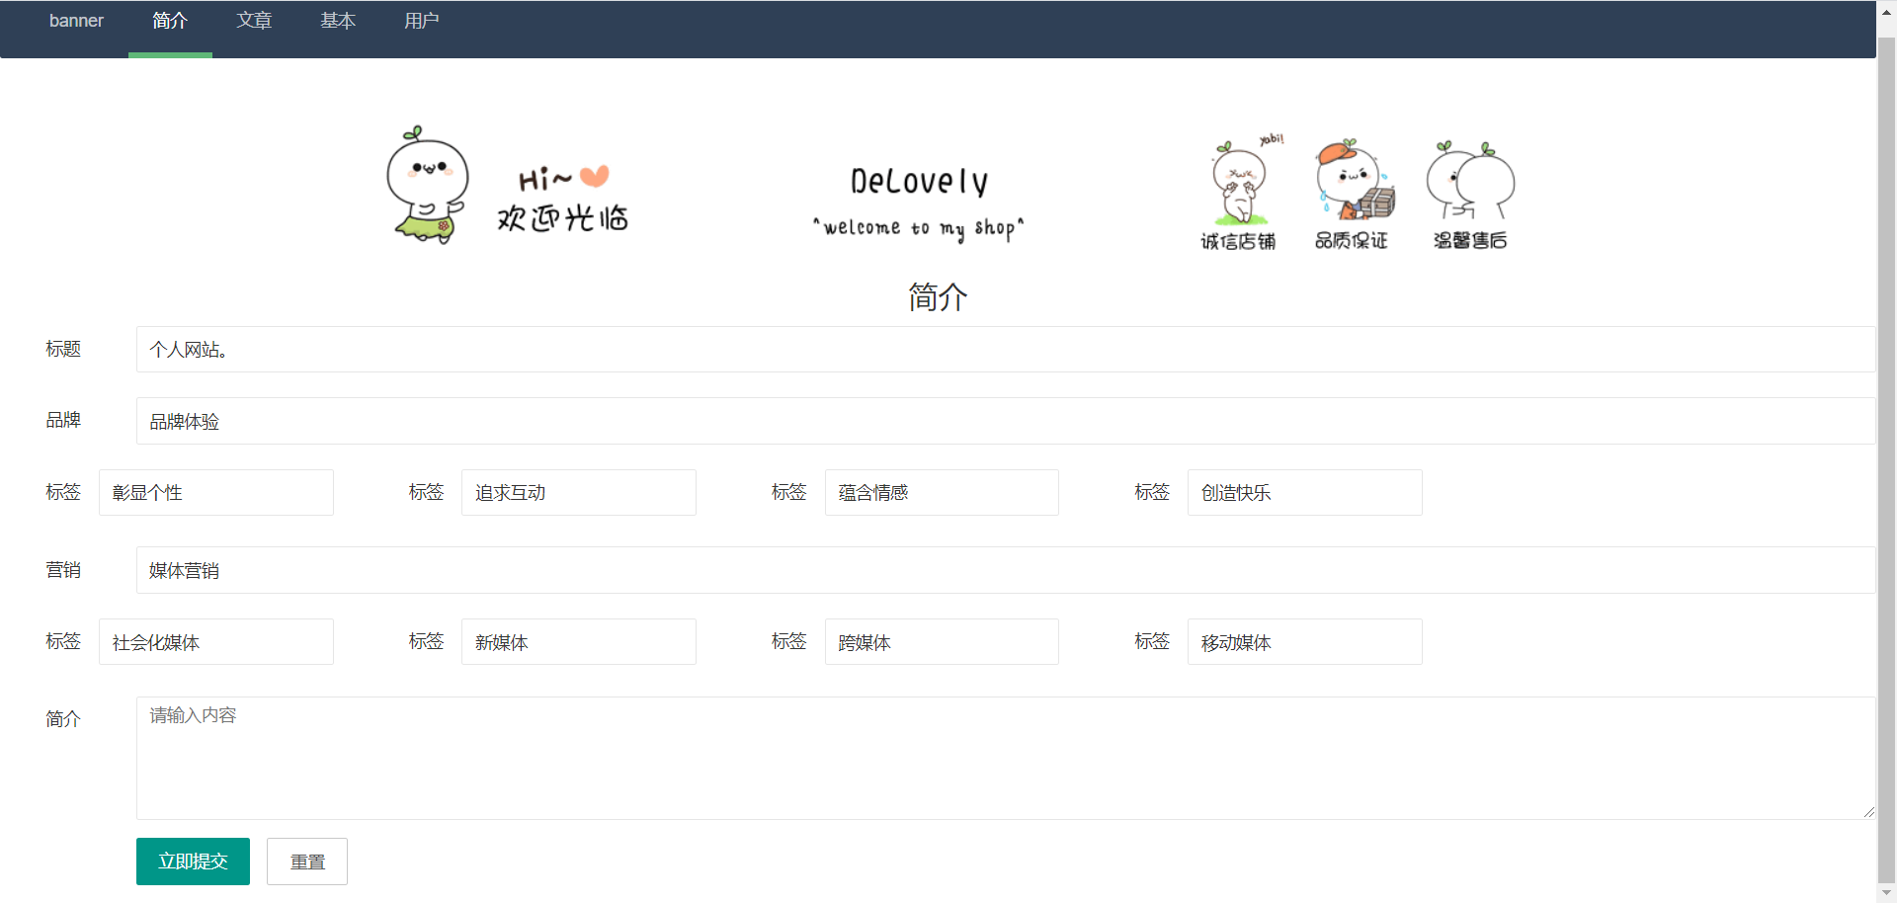
后台管理
Please click here to add the title
请添加你的小标题
2018
Please click here to add the title. click here to add the title.
标题，品牌，标签和简介等上传和管理。
请添加你的小标题
2019
Please click here to add the title. click here to add the title.
请添加你的小标题
2020
Please click here to add the title. click here to add the title.

Slide 9
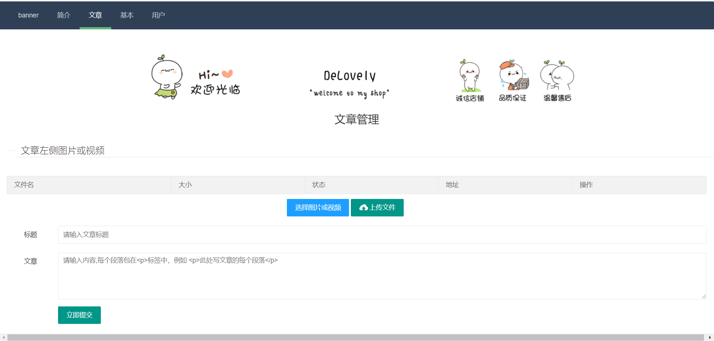
后台管理
Please click here to add the title
请添加你的小标题
2018
Please click here to add the title. click here to add the title.
管理者可以登录到后台对图片，文章，简介和基本信息等上传和管理。
请添加你的小标题
2019
Please click here to add the title. click here to add the title.
请添加你的小标题
2020
Please click here to add the title. click here to add the title.

Slide 10
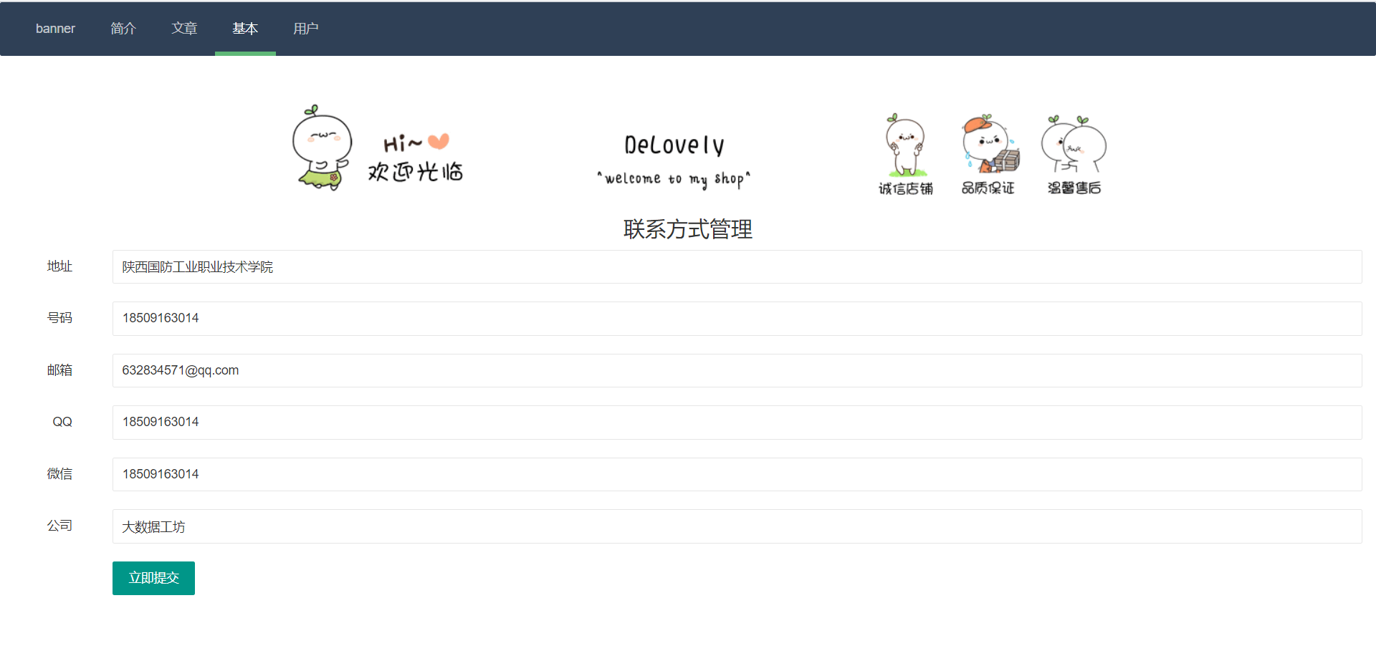
后台管理
请添加你的小标题
2018
Please click here to add the title. click here to add the title.
这里可以设置个人或公司 的联系地址， 电话，等基本信息。
请添加你的小标题
2019
Please click here to add the title. click here to add the title.
请添加你的小标题
2020
Please click here to add the title. click here to add the title.

Slide 11
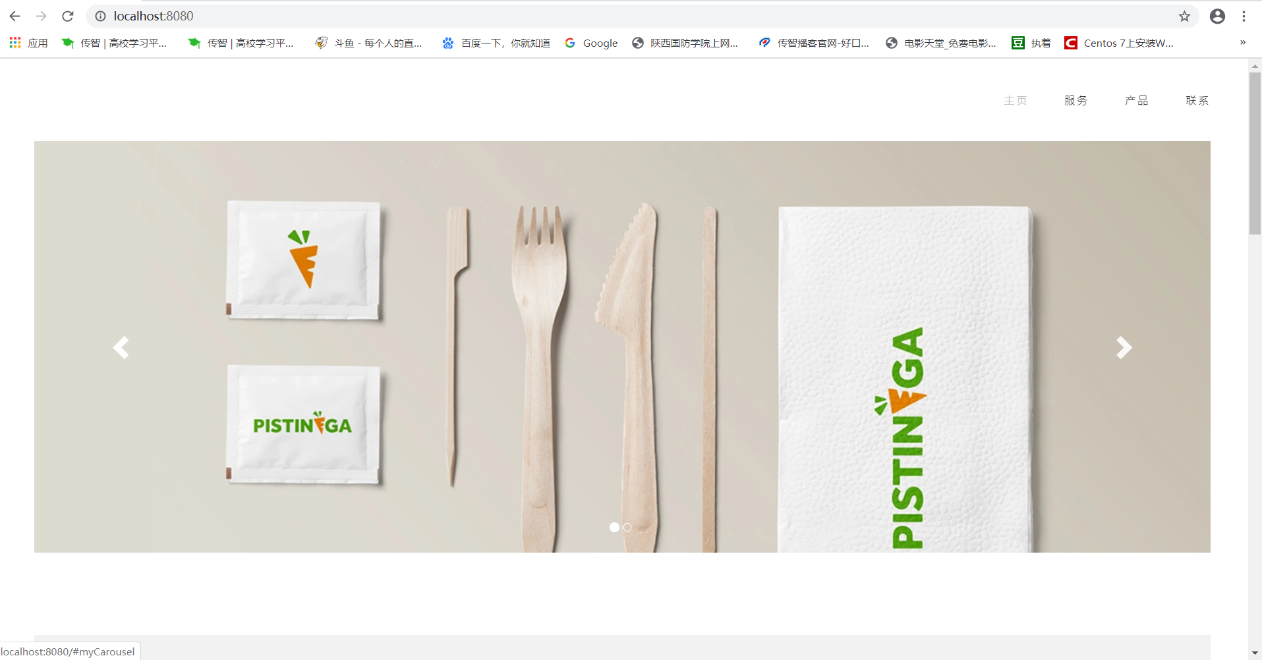
首页展示
请添加你的小标题
2018
Please click here to add the title. click here to add the title.
这里用来首页展示，并且还可以轮播展示。
请添加你的小标题
2019
Please click here to add the title. click here to add the title.
请添加你的小标题
2020
Please click here to add the title. click here to add the title.

Slide 12
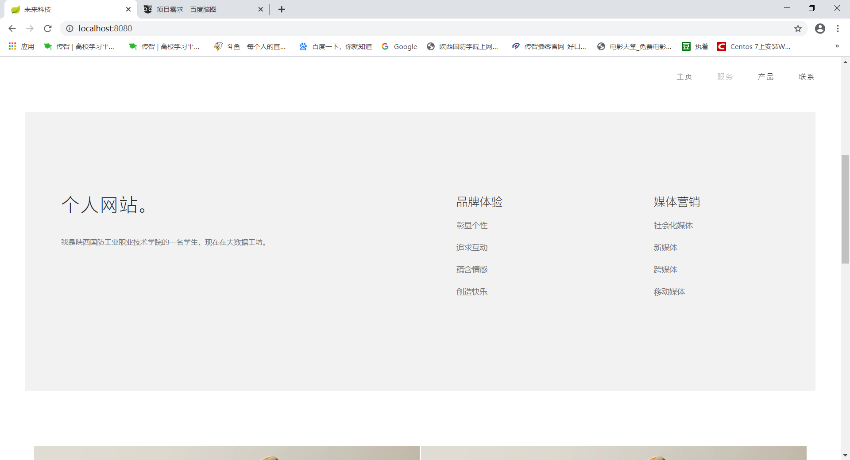
首页展示
请添加你的小标题
2018
Please click here to add the title. click here to add the title.
这里用来展示个人或公司信息。
请添加你的小标题
2019
Please click here to add the title. click here to add the title.
请添加你的小标题
2020
Please click here to add the title. click here to add the title.

Slide 13
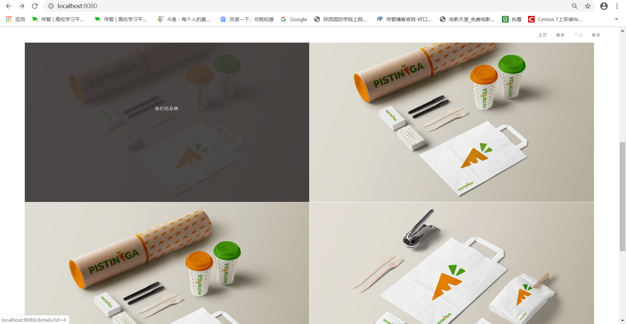
首页展示
请添加你的小标题
2018
Please click here to add the title. click here to add the title.
这里用来展示个人或公司的产品。
请添加你的小标题
2019
Please click here to add the title. click here to add the title.
请添加你的小标题
2020
Please click here to add the title. click here to add the title.

Slide 14
学习心得
Please click here to add the title
请添加标题
自2019年11月到工坊以来，已近学习了半年多了，在这里学习氛围浓厚，我不仅学习到了知识，还认识了许多同学，可以说受益良多，老师非常的尽心尽责，有不会的问题可以及时问老师，老师也是很耐心的讲解，非常感谢学校提供了个这么好的平台，我也会继续再接再厉，谢谢各位老师观看。
Please click here to add the title. click here to.

Slide 15
2
0
2
0
谢谢观看
Thank You For Watching

